Slide 1

Concierto de fin de curso
“Beatles for ever”
I.E.S. FELIPE II
DEPARTAMENTO DE MÚSICA
PRIMER CICLO DE E.S.O.

Slide 2
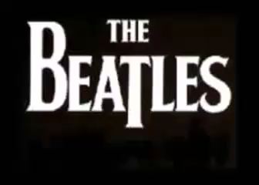

Slide 3
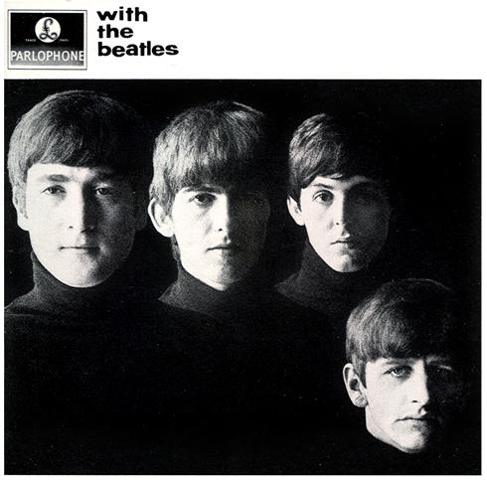

ALL MY LOVING
J. Lennon / P. McCartney
Álbum: With The Beatles
Año 1963

Slide 4
2º V
All my loving

Slide 5
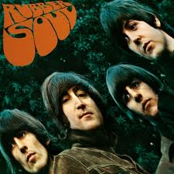
NORWEGIAN WOOD
J. Lennon / P. McCartney
Álbum: Rubber soul
Año 1965

Slide 6
1º X
Norwegian wood

Slide 7
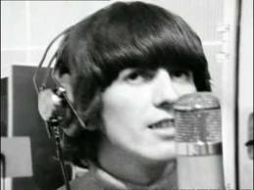
MICHELLE
J. Lennon / P. McCartney
Álbum: Rubber soul
Año 1965

Slide 8
2º W
Michelle

Slide 9
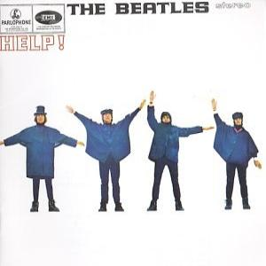
YESTERDAY
J. Lennon / P. McCartney
Álbum: Help
Año 1965

Slide 10
2º U
Yesterday

Slide 11
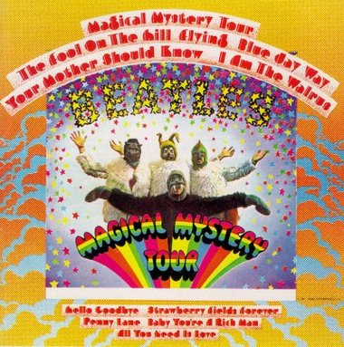
PENNY LANE
J. Lennon / P. McCartney
Álbum: Magical Mystery Tour
Año 1967

Slide 12
2º U
Penny Lane

Slide 13
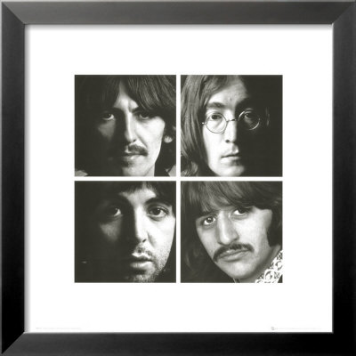
GOOD NIGHT
J. Lennon / P. McCartney
Álbum: White
Año 1968

Slide 14
2º X
Good night

Slide 15
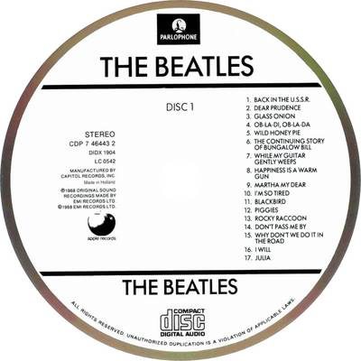
OB-LA-DI, OB-LA-DA
J. Lennon / P. McCartney
Álbum: White
Año 1968

Slide 16
2º V
Ob-La-Di, Ob-La-Da

Slide 17
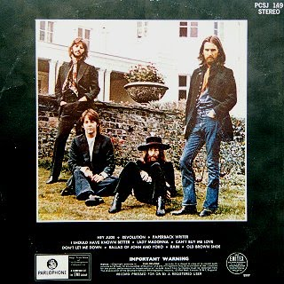
HEY JUDE
J. Lennon / P. McCartney
Álbum: Hey Jude
Año 1968

Slide 18
2º X
Hey Jude

Slide 19
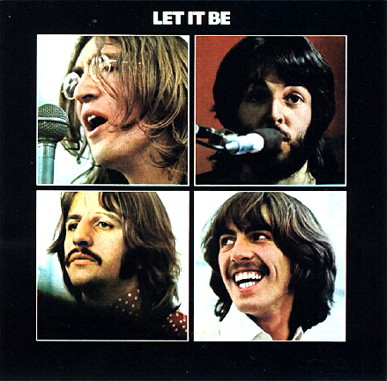
THE LONG AND WINDING ROAD
J. Lennon / P. McCartney
Álbum: Let it be
Año 1970

Slide 20
2º W
The long and winding road

Slide 21
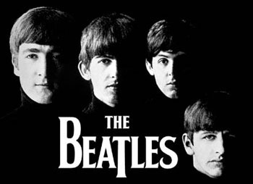
LET IT BE
J. Lennon / P. McCartney
Álbum: Let it be
Año 1970

Slide 22
1º X
Let it be

Slide 23

YELLOW SUBMARINE
J. Lennon / P. McCartney
Álbum: Película animada del mismo título
Año 1969

Slide 24
OBRA CONJUNTA
Yellow submarine

Slide 25
FIN
I.E.S. FELIPE II
DEPARTAMENTO DE MÚSICA
PRIMER CICLO DE E.S.O.
Las imágenes, el video “Yellow submarine” y los fragmentos de canciones interpretadas por THE BEATLES
se han obtenido a través de la red de Internet.
Todo ello ha sido utilizado única y exclusivamente con finalidad educativa y sin ánimo de lucro.
En caso de que alguno de estos contenidos infrinja algún copyright, rogamos lo comuniquen y será retirado.

